Slide 1
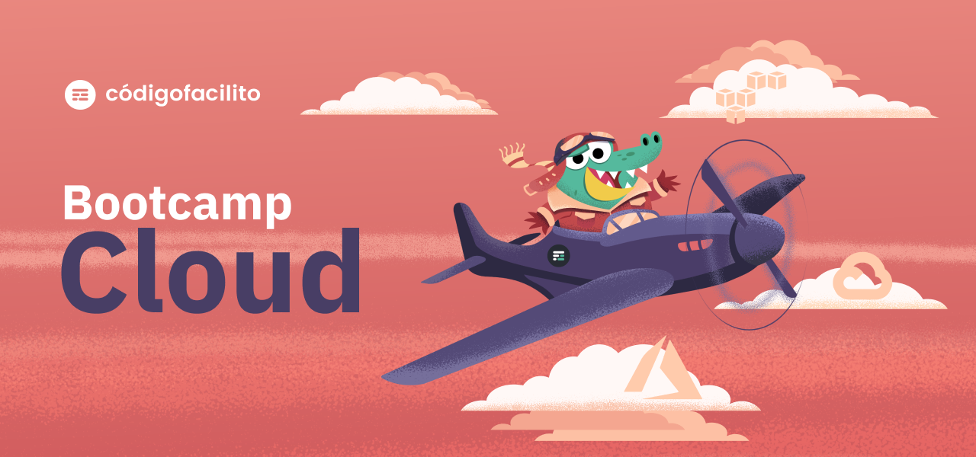
Fundamentos del Cloud Computing
BootCamp Cloud
Mg. Ing. Layla Scheli

Slide 2



IMPORTANCIA DEL CLOUD COMPUTING

Slide 3
“El mundo está siendo reformado por la convergencia de factores sociales, móviles, cloud, big data, la comunidad y otras fuerzas poderosas. La combinación de estas tecnologías abre una oportunidad increíble para conectar todo junto de una manera nueva y está transformado radicalmente la forma en que vivimos y trabajamos”
-Marc Benioff

Slide 4
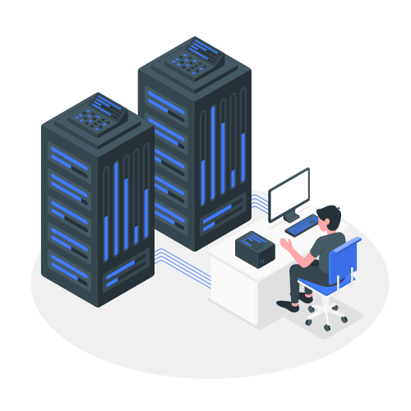
Arquitectura cliente-servidor
Es el modelo de arquitectura que permite disponibilizar recursos mediante un servidor para aquellos consumidores o “clientes” que los demanden.
REEMPLAZAR
POR IMAGEN
Notes:
Usar para slides de texto e imagen. Si no alcanza, no sobrecargar, usar otra con el mismo título para indicar que continúa el mismo módulo.

Slide 5

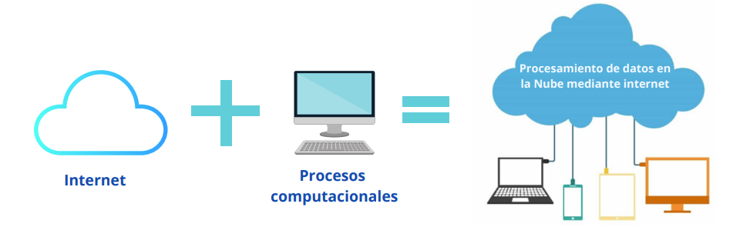
Cloud Computing

Slide 6
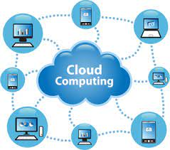
Cloud en definitiva es:
De una manera simple, la computación en la nube (cloud computing) es una tecnología que permite acceso remoto a softwares, almacenamiento de archivos y procesamiento de datos por medio de Internet, siendo así, una alternativa a la ejecución en una computadora personal o servidor local. En el modelo de nube, no hay necesidad de instalar aplicaciones localmente en computadoras.

Slide 7
Ventajas que aporta el Cloud Computing al Big Data
Existen muchas ventajas que podemos mencionar acerca de los beneficios de implementar Cloud en nuestras organizaciones las más relevantes son las siguientes:
Abaratamiento de costes.
Inmediatez.
Capacidad de proceso.
Concurrencia.
Seguridad.
Importante:
“El Cloud Computing, permite la aceleración y gestión de procesos computacionales, haciendolos más eficientes”

Slide 8
El principio 5 - 3- 2
Este principio se compone de:
5 características.
3 métodos de entrega.
2 modelos de implementación.
Notes:
Recapitulación.Consultar si quedaron dudas de la clase anterior y resolver todas las preguntas que tengan los alumnos salvo que sea algo muy complejo o específico de un alumno. En ese caso, dejarlo para el tiempo de actividad, final de la clase o para resolver luego por los diferentes canales de comunicación.

Slide 9
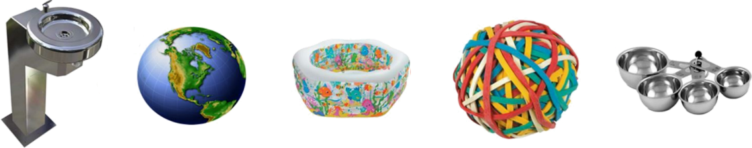
5 - Características
Ubicación transparente y agrupación de recursos
Elasticidad rápida (estirarse y contraerse)
Servicio medido (e incluso pago por uso)
Autoservicio y bajo demanda
Acceso amplio y ubicuo

Slide 10
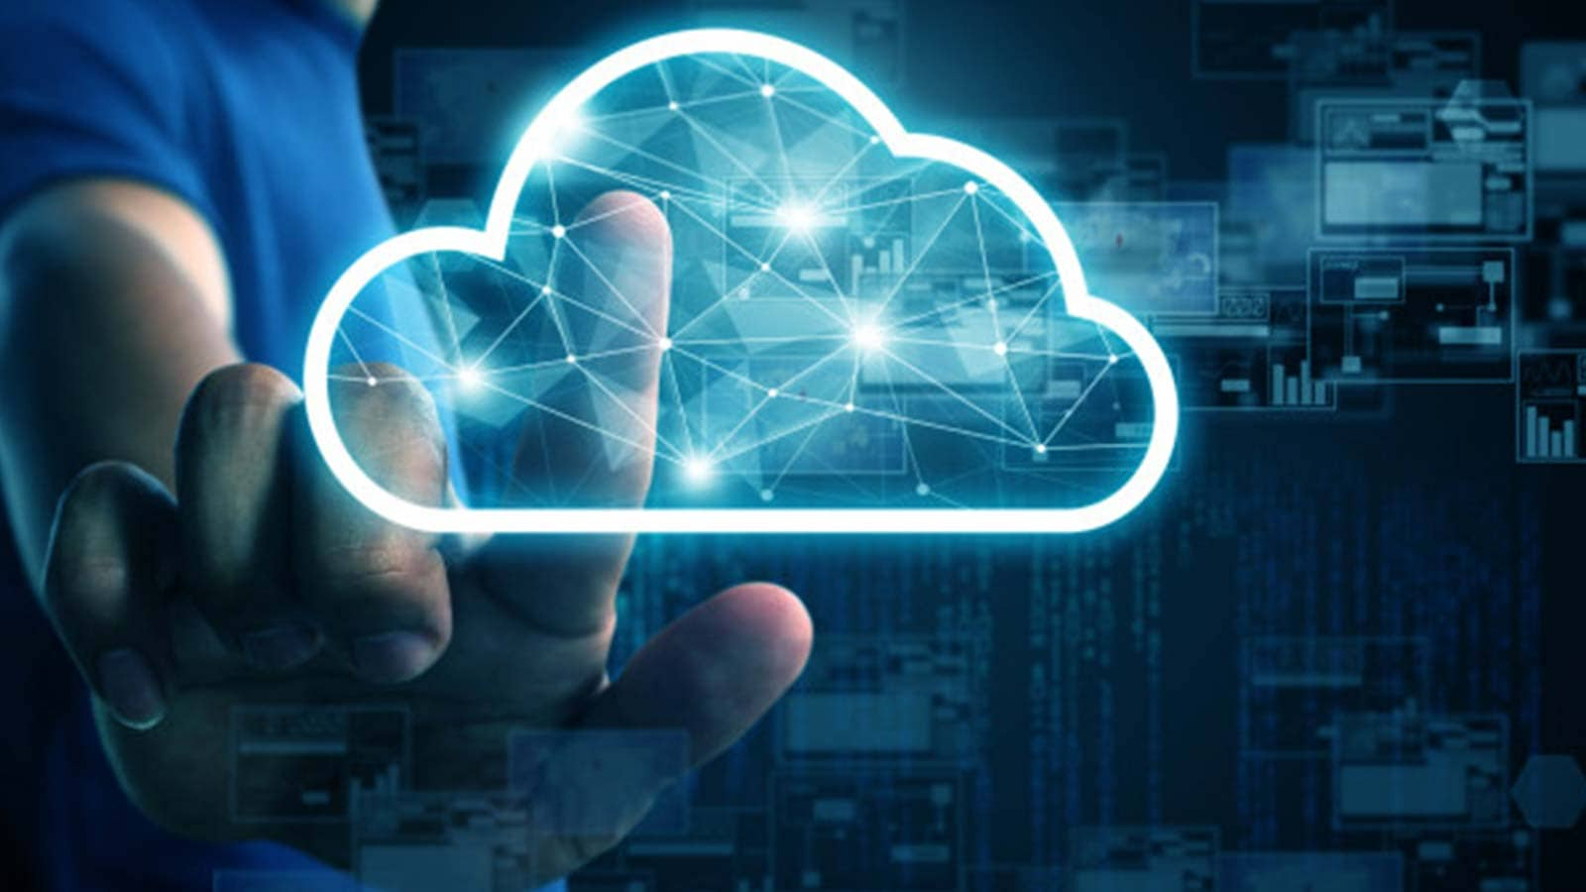
3 – Métodos de Entrega:
Infraestructura como servicio (IaaS).
Plataforma como servicio (PaaS).
Software como servicio (SaaS).

Slide 11
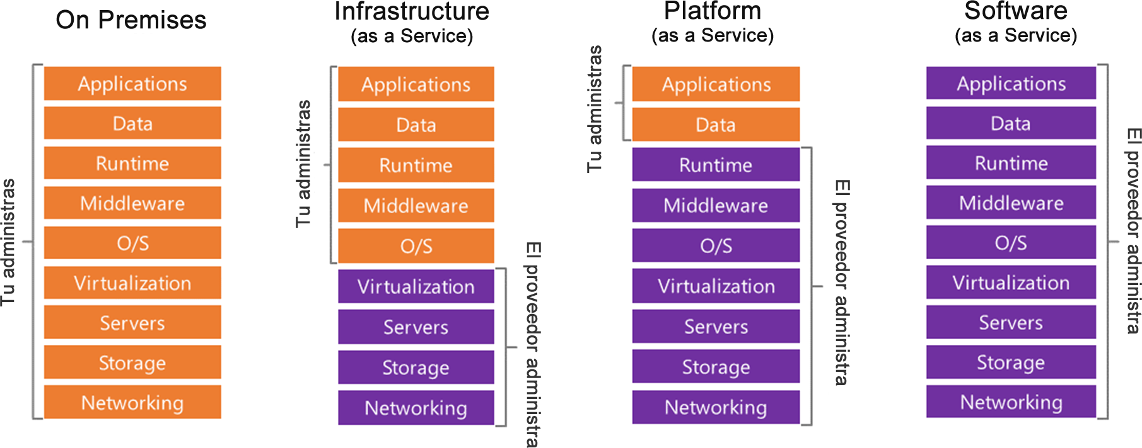
Niveles de Responsabilidad:

Slide 12
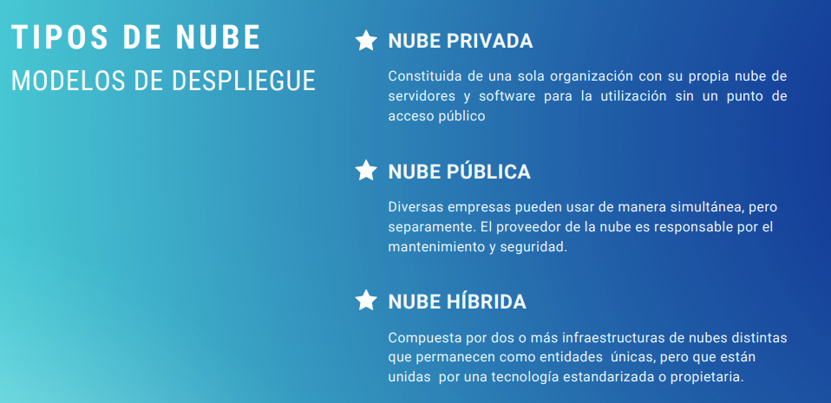

Slide 13

Proveedores
Cloud
Notes:
Usar para los módulos más importantes de la clase, donde se introducen conceptos que se ven en varios slides. No hay que usarla para todos los módulos.

Slide 14
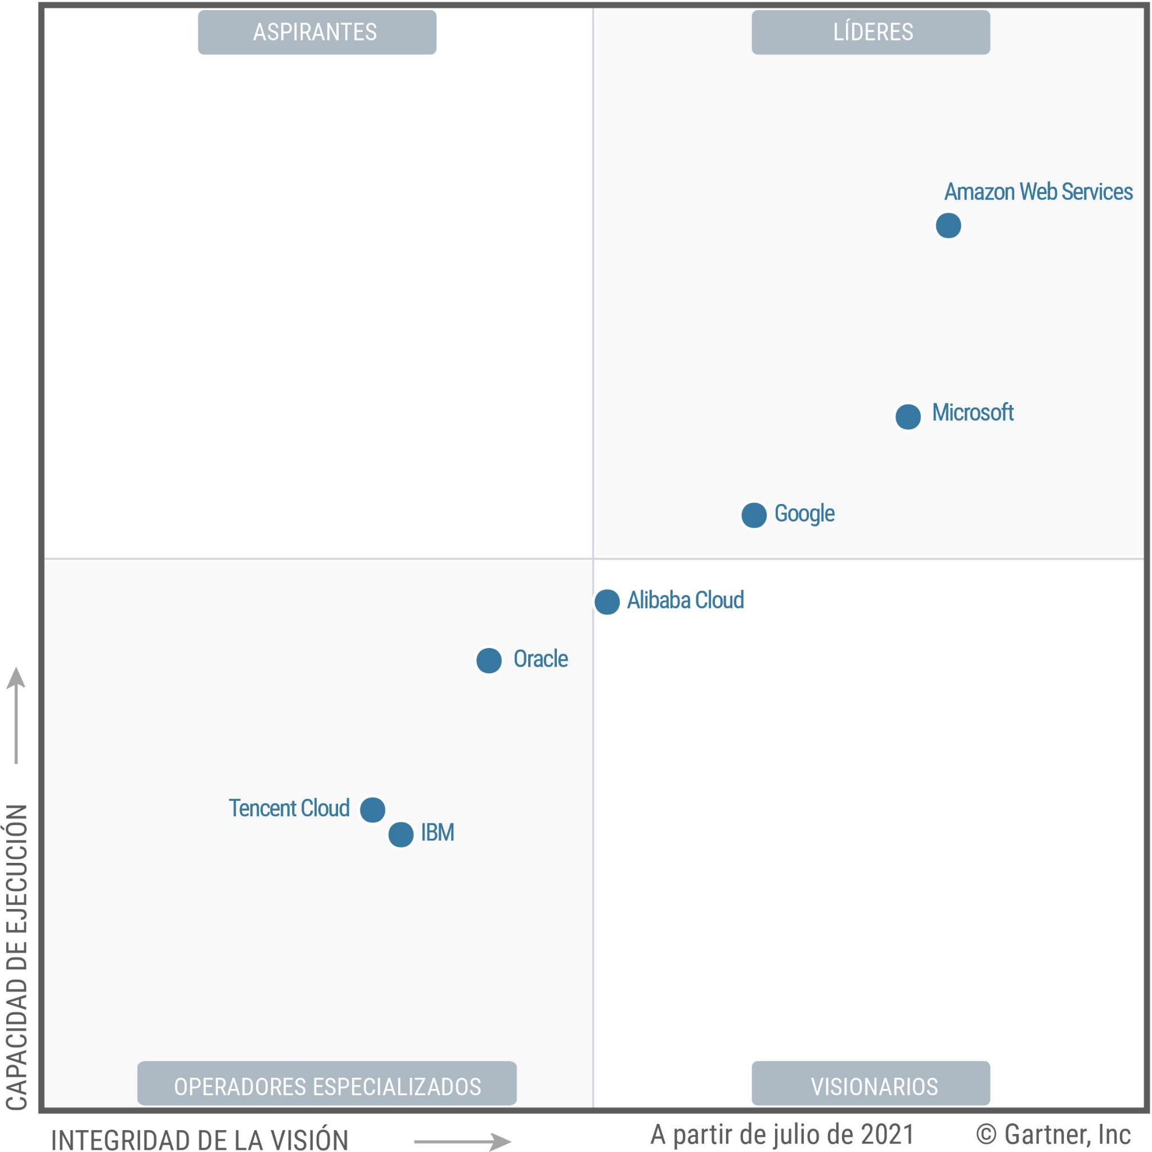
Proveedores Cloud
Amazon Web Services
Microsoft Azure
Google Cloud Platform
Alibaba Cloud
Oracle Cloud Infrastructure
Ranking tomado de Gartner Magic Quadrant
Notes:
Cada año, la consultora TI Gartner elabora informes de investigación de mercado que se basan en métodos de análisis de datos cualitativos patentados para demostrar las tendencias del mercado, como la dirección, la madurez y los participantes. Con este gráfico se busca mostrar a los estudiantes que AWS fue rankeado como el proveedor Cloud n°1 por Gartner.
Más información en https://aws.amazon.com/es/resources/analyst-reports/gartner-mq-cips-2021/

Slide 15
Otros proveedores
Digital Ocean
OpenStack
Vmware
Pivotal Cloud Foundry
IBM Cloud

Slide 16
Modelos de costos
en la nube
Notes:
Usar para los módulos más importantes de la clase, donde se introducen conceptos que se ven en varios slides. No hay que usarla para todos los módulos.

Slide 17
Costos en la nube
On demand
Reserved
Spot
El precio es bajo demanda, se factura de forma mensual y depende de la cantidad de hs/min/seg de consumo de un servicio según el proveedor.
Se reserva cómputo durante un periodo, esto nos permitirá reducir el costo. En el caso de AWS podemos reservar una instancia durante 1 a 3 años.
Consiste en abonar un servicio de cómputo en el que su precio varía minuto a minuto según la oferta y demanda
Notes:
On-Demand: El precio es bajo demanda, este se factura mensualmente y depende de la cantidad de hs/min/seg de consumo de un servicio según el proveedor.
Caso de uso: ambientes bajos, de desarrollo, QA. Servidores que no necesariamente tienen que estar encendidos las 24hs, servicios de procesamiento en determinado horario o escalamiento donde la demanda puede requerir que incrementemos o reduzcamos nuestra capacidad.
Reserved: Consiste en la reserva cómputo durante un periodo, esto nos permitirá reducir el costo (variable según proveedor), en el caso de AWS podemos reservar una instancia (maquina virtual) durante 1 o 3 años, logrando hasta un 66% de descuento en su precio final vs el on-demand. Pero a diferencia de este último, nos comprometemos a abonar ese periodo por adelantado (según el proveedor) sin importar que usemos o no la instancia.
Caso de uso: En ambientes productivos que no apagaremos en ningún momento, se suele usar acompañado del escalamiento para tener algunas instancias reservadas como base y el resto variable en on-demand
SPOT: El modelo SPOT (no se encuentra en todos los proveedores) consiste en abonar un servicio de cómputo que su precio varía minuto a minuto, donde el precio puede ser más económico que un on-demand o no y esto se debe a la oferta y demanda.
Caso de uso: Utilizado comúnmente en tareas que no tenemos una urgencia y podemos esperar a que el costo del SPOT sea favorable, tareas de procesamiento que podamos recuperar en caso de que el costo del SPOT sea mayor a lo esperado y debamos apagar nuestros equipos.

Slide 18
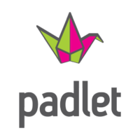
ACTIVIDAD COLABORATIVA
Vendors Cloud
Consigna: Investigar acerca de las principales características, particularidades, ventajas y desventajas de los vendors cloud (Azure, GCP y AWS).

Slide 19

Riesgos del Cómputo en la Nube:
Pérdida de gobernanza.
Dependencia.
Integración.
Incumplimiento de servicio.
Aspectos vinculados con la privacidad.

Slide 20

Acuerdo de Nivel de Servicio:
Un Service Level Agreement (SLA) es un contrato que describe el nivel de servicio que un cliente espera de su proveedor. Los Service Level Agreement, sirven para establecer unos indicadores que se puedan medir, para regular el servicio que un proveedor presta y así, asegurar el cumplimiento de las expectativas de los clientes.

Slide 21
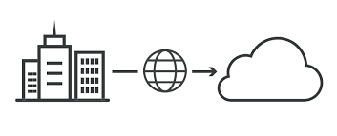
Buenas Practicas de Migrar a la Nube:
Diseñar un plan de migración al cloud a medida
Adaptar la seguridad in-house al cloud
Cumplir con las regulaciones requeridas
Entender el modelo de responsabilidad compartida
Encriptar los datos y usar protocolos seguros
Asegurar una comunicación clara y eficiente

Slide 22
Gastos de Capital vs Gastos Operativos
Notes:
Consider talking about:
Data discovery

Slide 23
Costos de los Gastos de Capital (CapEx)
Costos de servidores.
Costos de red.
Costos de almacenamiento.
Costos de copia de seguridad y archivo
Personal técnico.
Costos de continuidad y recuperación ante desastres de la organización.
Costos de infraestructura del centro de datos.
Aclaración: Los costos tipo CapEx, suelen estar relacionados con la compra de infraestructura física como ser hardware.

Slide 24
Costos de los Gastos de Operacion (OpEx):
Leasing de software y características personalizadas.
El escalado se cobra en función del uso o la demanda, en lugar del hardware fijo o la capacidad.
Facturación en el nivel de usuario o la organización.
Aclaración: Los costos tipo OpEx, suelen estar asociados al dinero que se invierte en servicios o productos y se facturan al instante.

Slide 25
¿Qué es Azure?
Notes:
Consider talking about:
Data discovery

Slide 26

Microsoft Azure es un servicio de Informática en la Nube creado por Microsoft para construir, testear, desplegar y gestionar aplicaciones y servicios a través de centros de datos gestionados por Microsoft.

Slide 27
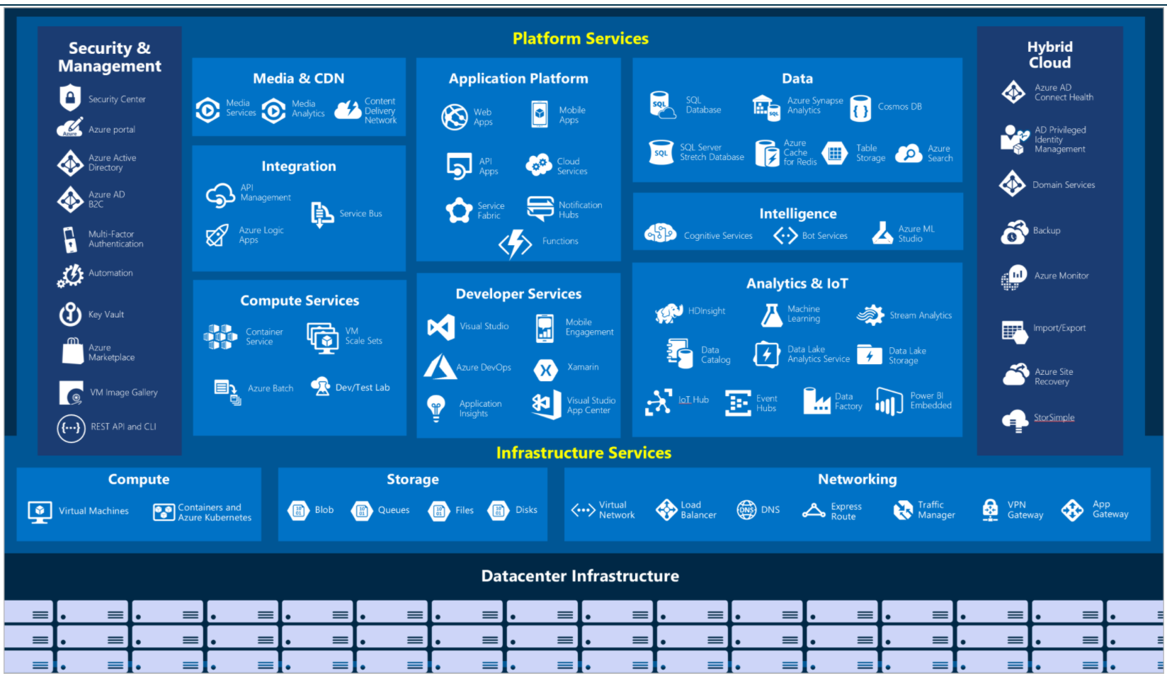
A continuación, se muestra una vista general de los servicios y características disponibles en Azure.

Slide 28

Hands On – Cuenta Azure!

Slide 29
Glosario de Términos - Cloud
Existen realmente muchos términos que se utilizan diariamente para lo que es el uso de Cloud, algunos de los más comunes son:
LAN: Red de área local o LAN es una red de computadoras que abarca un área reducida a una casa, un departamento o un edificio.
MAN: Red de área metropolitana es una red de alta velocidad que da cobertura en un área geográfica extensa, proporcionando capacidad de integración de múltiples servicios mediante la transmisión de datos, voz y vídeo, etc.
WAN: Las redes de área amplia (WAN por las siglas de Wide Area Network), son redes informáticas LAN y MAN interconectadas entre sí. Sus nodos están separados por distancias que pueden abarcar continentes enteros.

Slide 30
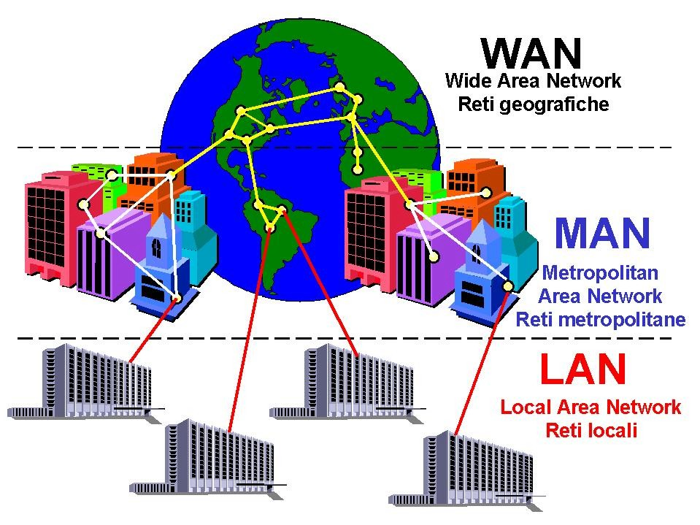

Slide 31
Glosario de Términos - Cloud
Ancho de banda: El ancho de banda es la capacidad de transferencia de datos máxima de una red o conexión a Internet; es decir, la cantidad de datos que pueden enviarse a través de una conexión al mismo tiempo.
Centro de Datos: Un centro de datos es la ubicación física donde se concentran los recursos necesarios de computación de una organización o proveedor de servicios de Internet.
Clúster: Un clúster es un conjunto de servidores (y/o máquinas) que están conectados entre sí a través de una red generalmente brindada por el proveedor Cloud.

Slide 32
Glosario de Términos - Cloud
ISP: Un ISP (del inglés Internet Service Provider) es un proveedor de servicios de Internet como soluciones cloud, almacenamiento en red o redes.
Latencia: La latencia o latencia de red es el tiempo que tarda en transferirse un paquete de datos entre un servidor y un usuario a través de una red.
Multicloud: El Multicloud es un modelo de despliegue de cloud computing en el que se combinan servicios en la nube de varios proveedores de cloud privados y públicos, para aprovechar las ventajas específicas de múltiples proveedores.
Pay as you Go: Pago por uso, también se lo puede conocer como pago On Demand.
Pricing: Modelos de precios – Cloud o Billing.

Slide 33
Glosario de Términos - Cloud
Recuperación ante desastres: La recuperación ante desastres o Disaster Recovery es un método para recuperar datos y funcionalidades tras la interrupción de un sistema a causa de un desastre natural o provocado por humanos.
Virtualización: La virtualización es el proceso de crear un recurso tecnológico virtual mediante una capa de software que lo separa del hardware o recurso físico (servidores, aplicaciones, redes, etc).
VPN: Una VPN (del inglés Virtual Private Network) o Red Privada Virtual es una red que permite crear una conexión privada, cifrada y segura entre dos puntos a través de Internet.

Slide 34
Extras:
API (Application Programming Interface – Interfaz de programas informáticos): API es una interfaz que permite a las aplicaciones de terceros, solicitar datos y tenerlos de vuelta en un formato predefinido y de acuerdo a normas específicas. Constituye el mecanismo más utilizado de comunicación entre aplicaciones.
IP (Internet Protocol – Protocolo de Internet): IP es la abreviatura utilizada para denominar a las direcciones IP. Una dirección IP es una serie de números asociados a un sistema informático, con los cuales es posible identificar de forma única a dicho sistema dentro de una red.
DevOps: Es una práctica de ingeniería de software que tiene como objetivo unificar el desarrollo de software y la operación del software.

Slide 35

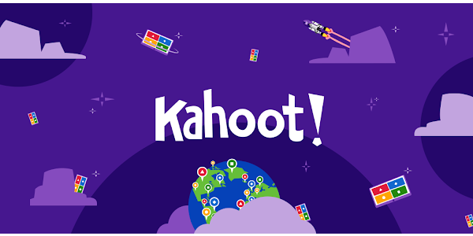

Slide 36
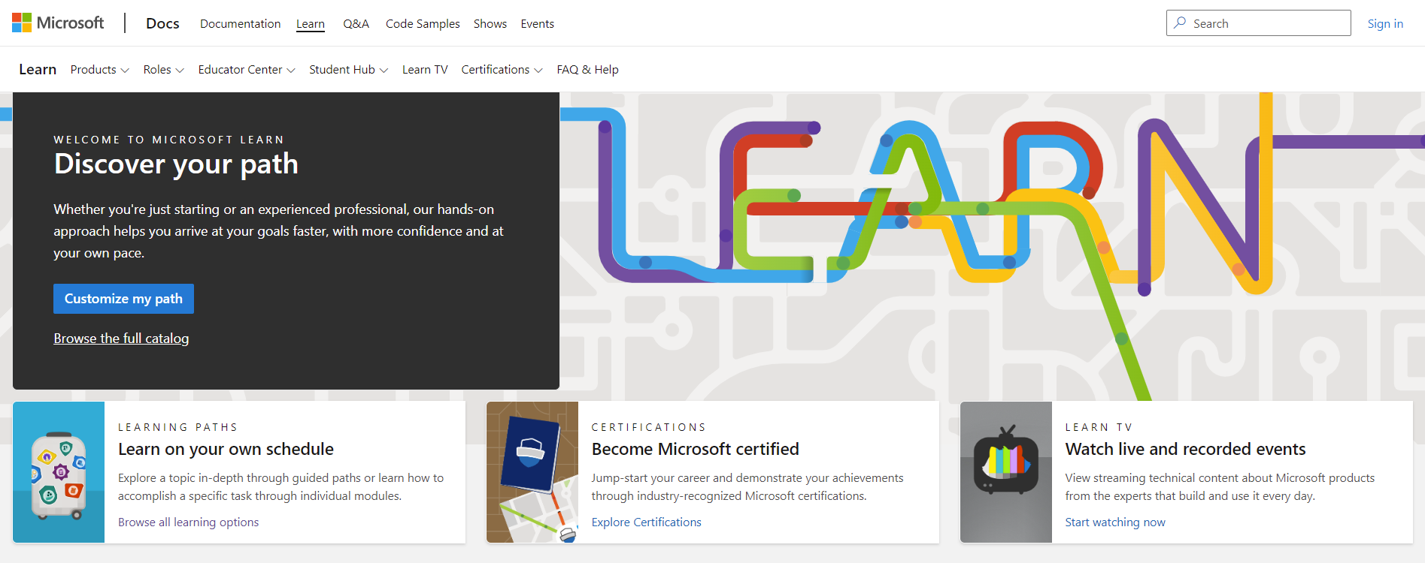
Link de Interés: https://docs.microsoft.com/en-us/learn/

Slide 37

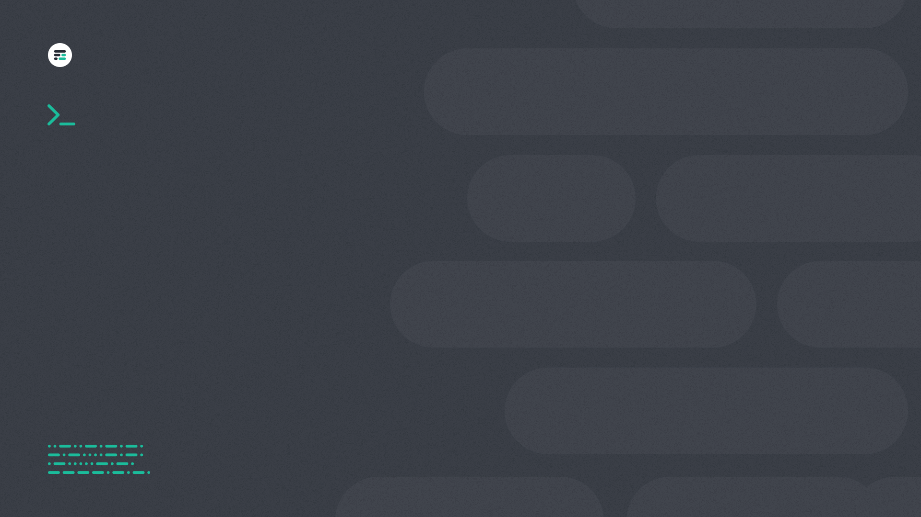
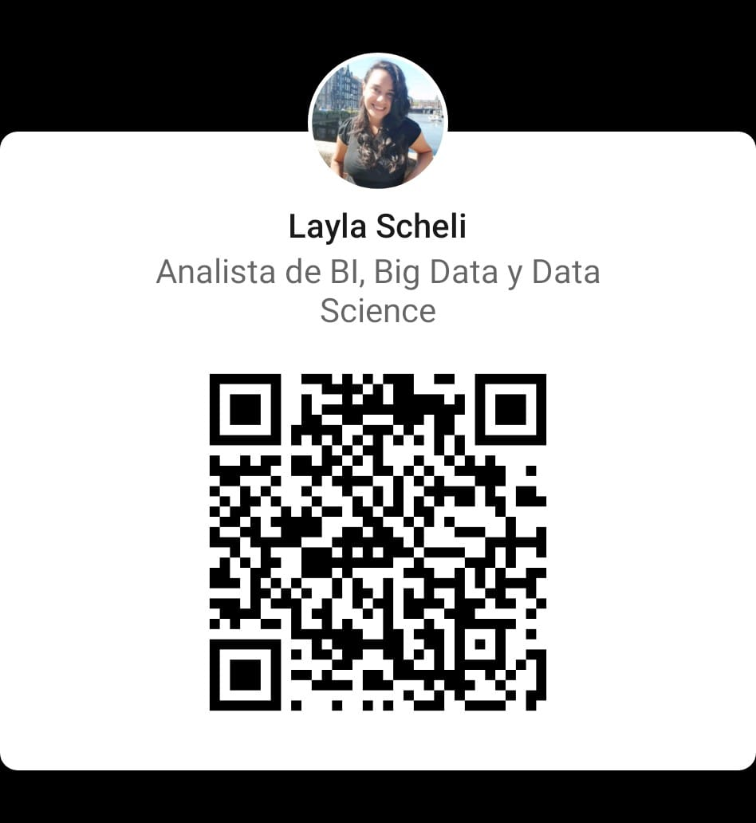
Muchas Gracias
Email: layla.scheli@gmail.com

